Slide 1
9. 파일 읽기와 쓰기
파일을 사용하는 이유
파일 읽기
파일 쓰기

Slide 2
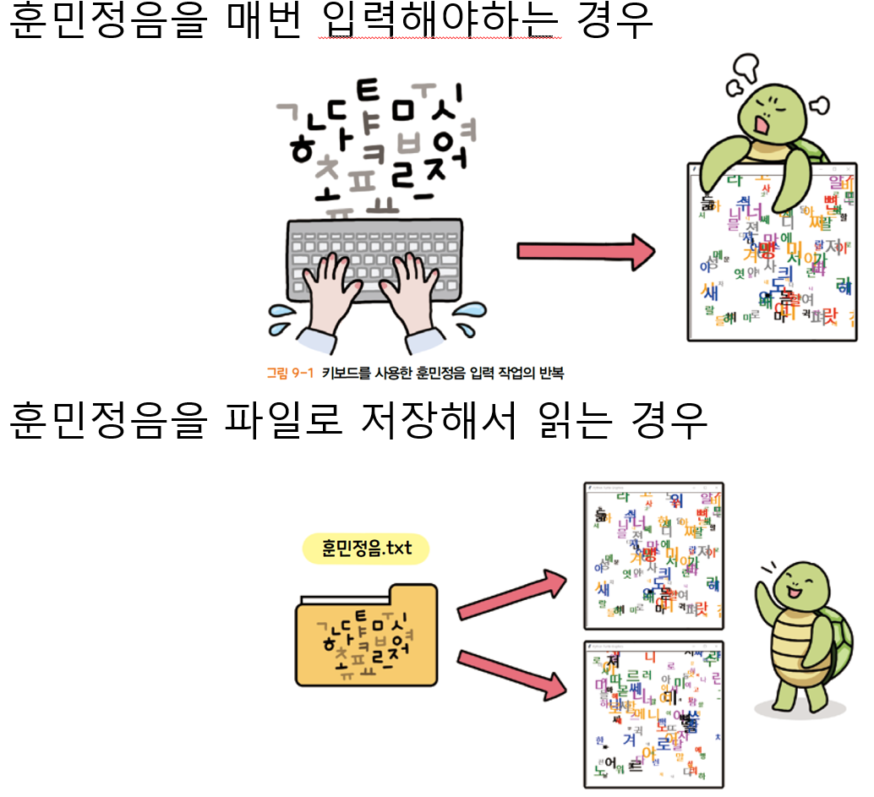
파일은 왜 필요한가?

Slide 3
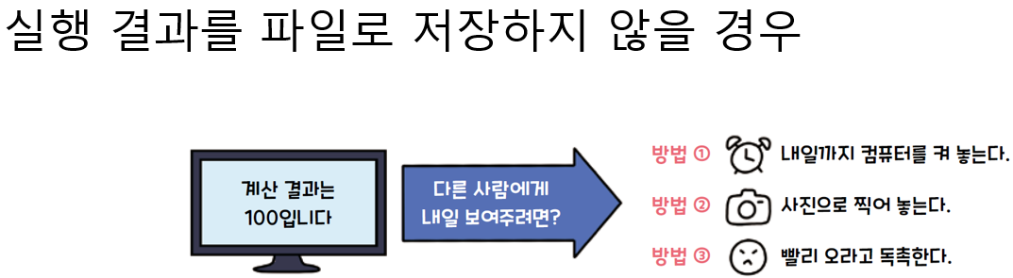
파일은 왜 필요한가?

Slide 4
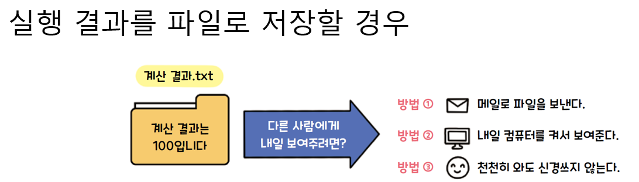
파일은 왜 필요한가?

Slide 5
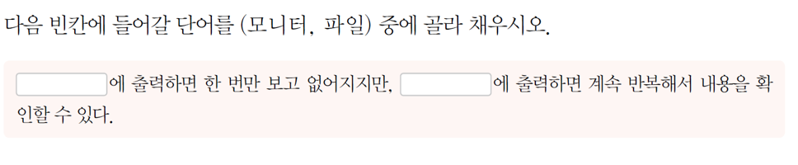
확인문제

Slide 6
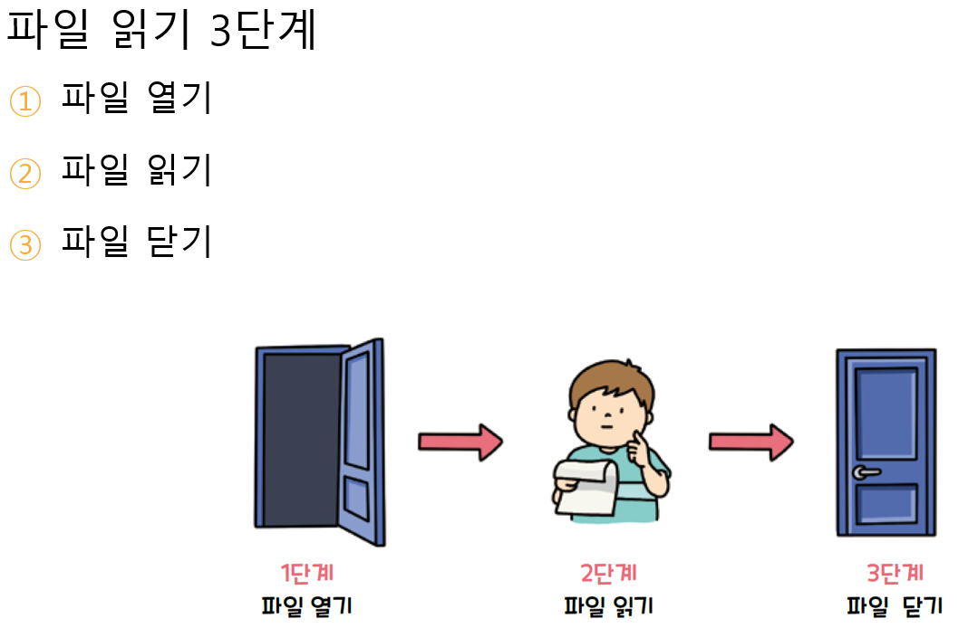
파일 읽기의 3단계

Slide 7
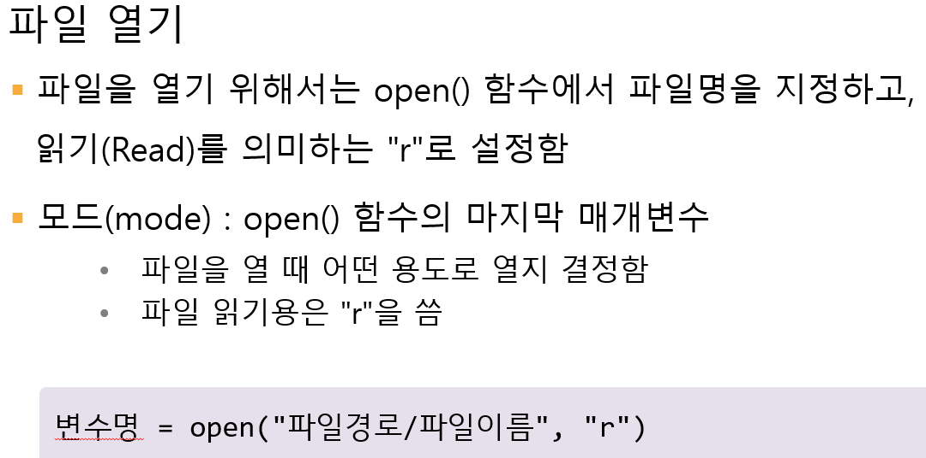
파일 읽기의 3단계

Slide 8
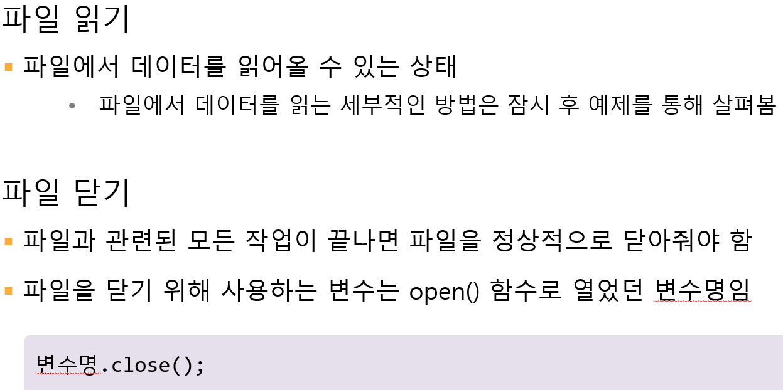
파일 읽기의 3단계

Slide 9
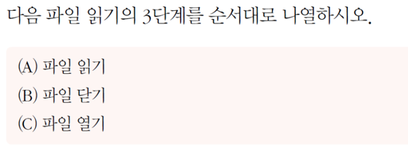
확인문제

Slide 10
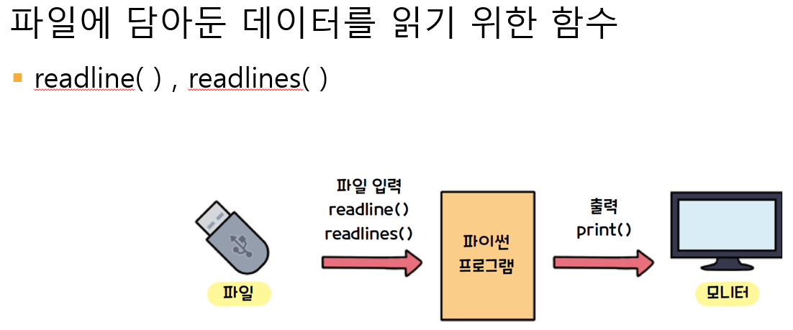
readline() 함수

Slide 11
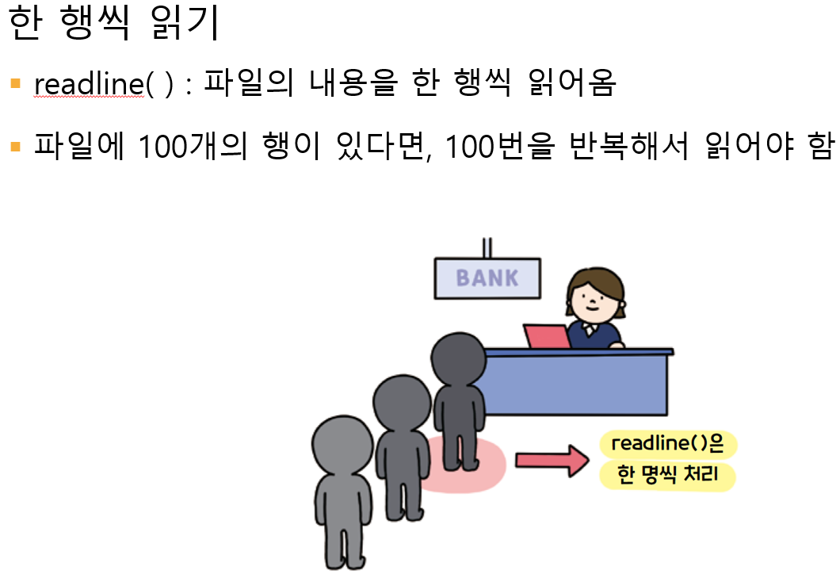
readline() 함수

Slide 12
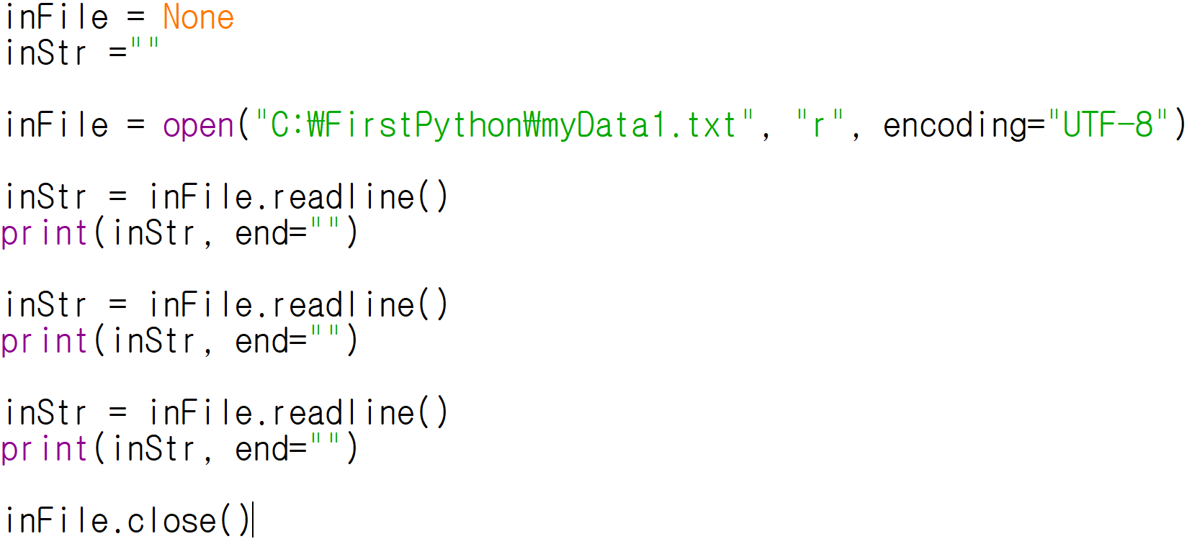
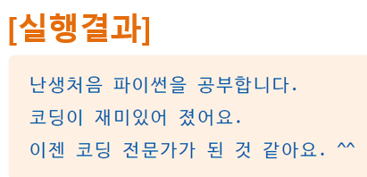
readline() 함수

Slide 13
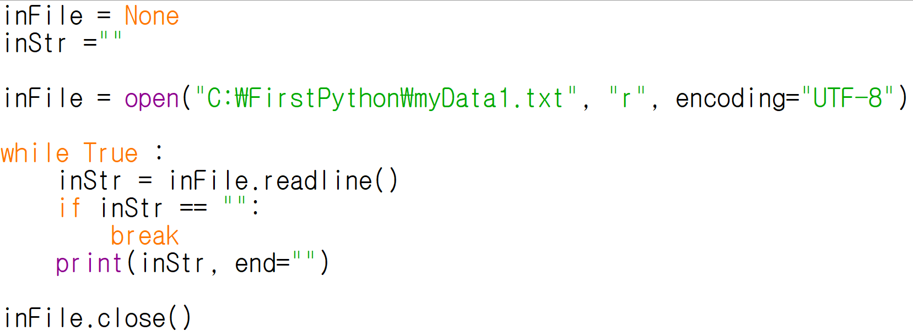
readline() 함수

Slide 14
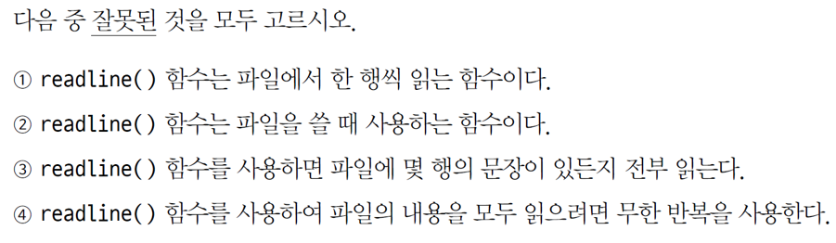

확인문제
Click!

Slide 15
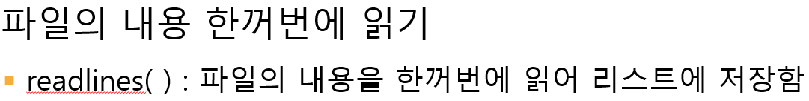
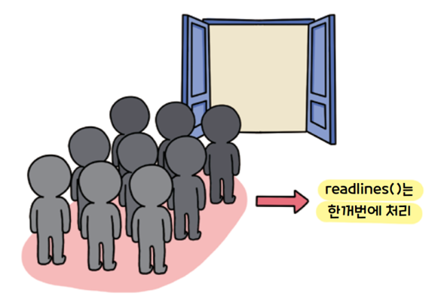
readlines() 함수

Slide 16
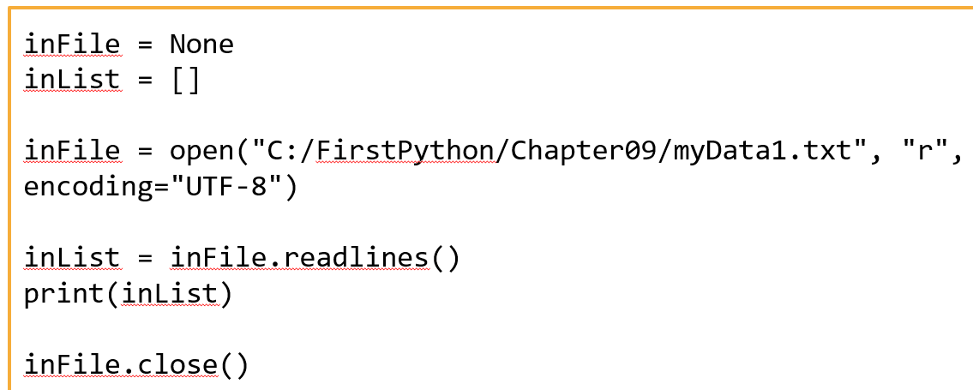
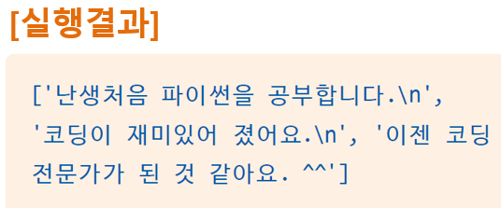
readlines() 함수

Slide 17
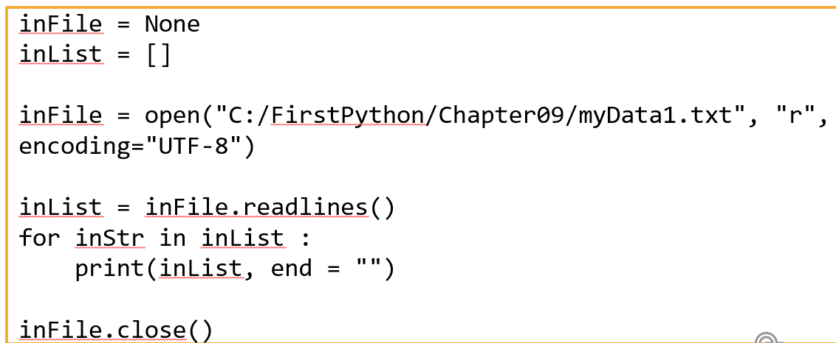
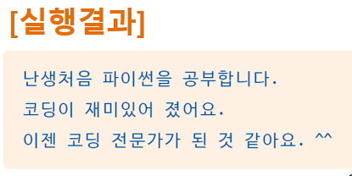
readlines() 함수

Slide 18
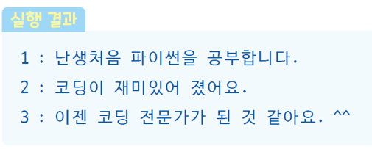

형성평가 : 행 번호를 붙이는 프로그램

Slide 19
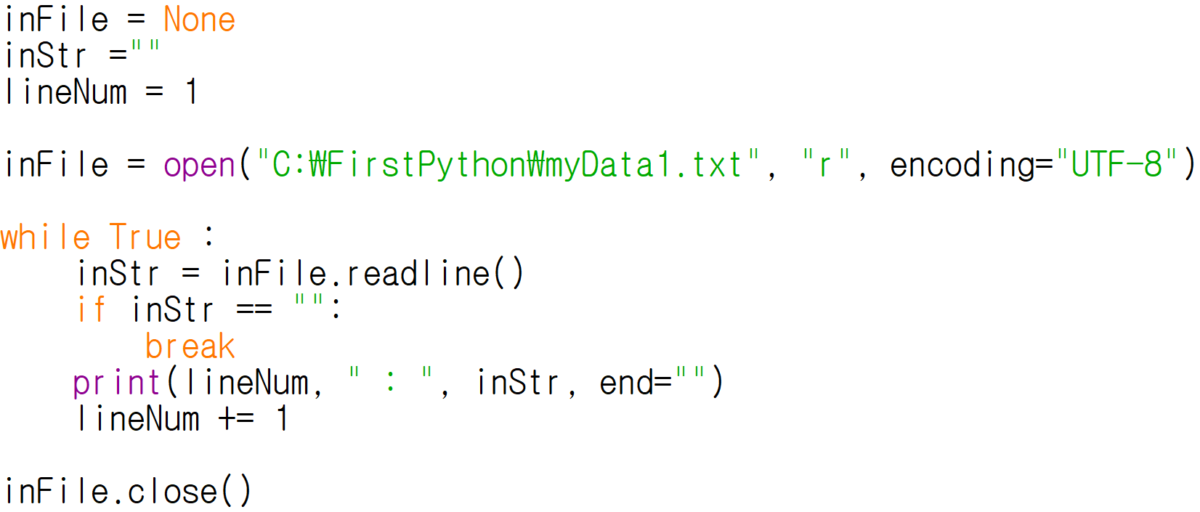
형성평가 : 소스코드

Slide 20
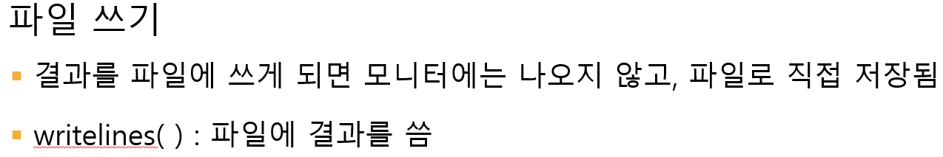
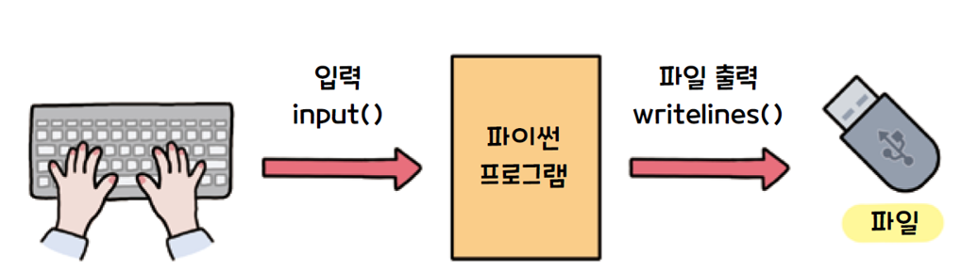
파일 쓰기란?

Slide 21
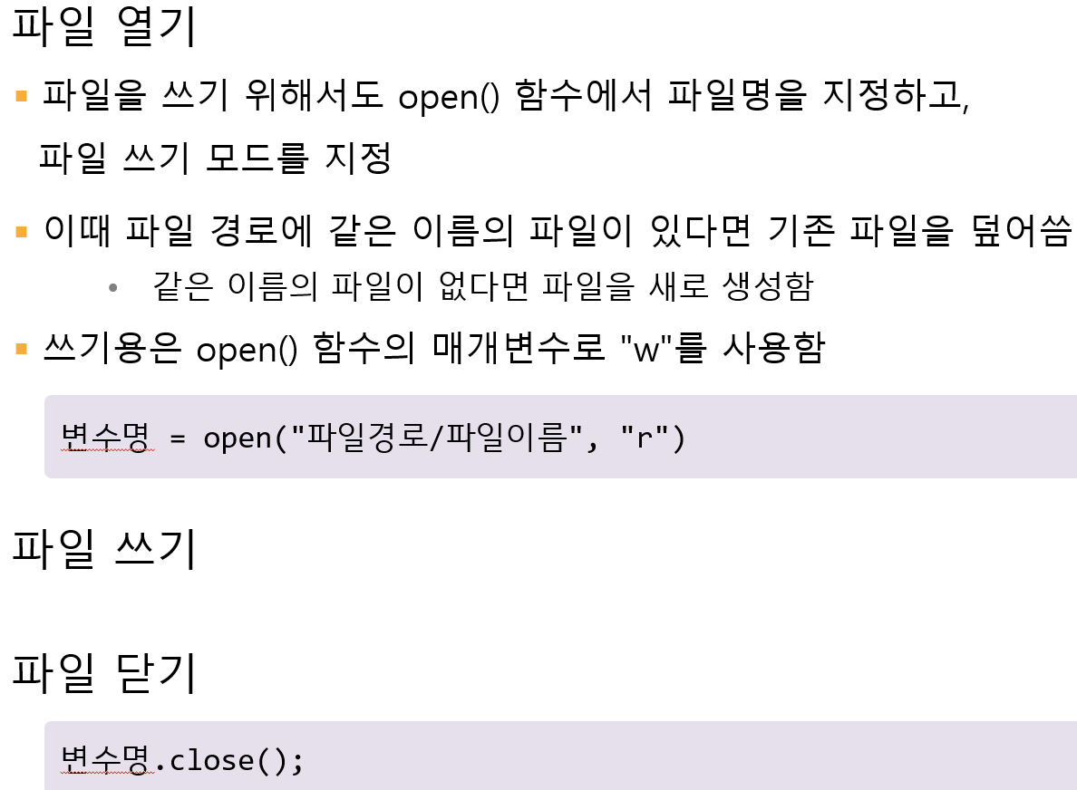
파일 쓰기의 3단계

Slide 22
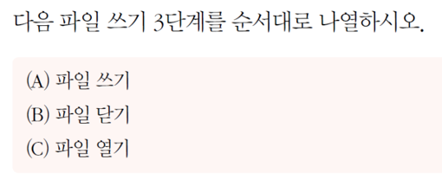
확인문제

Slide 23
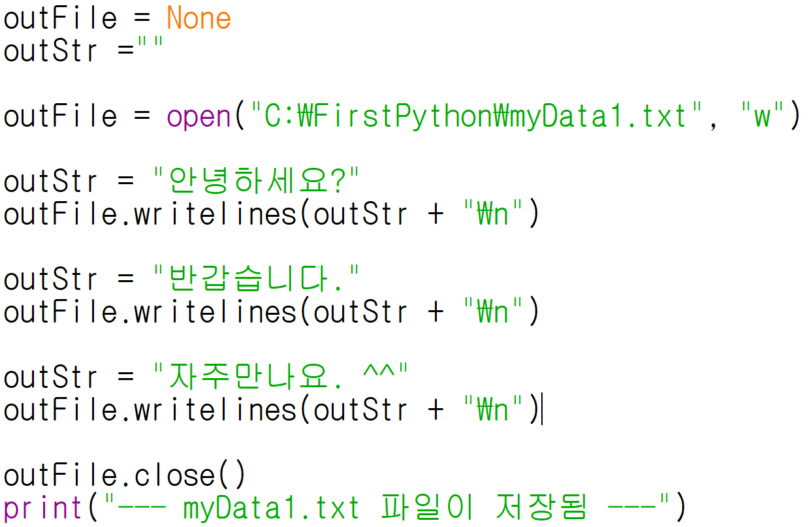
writelines() 함수

Slide 24
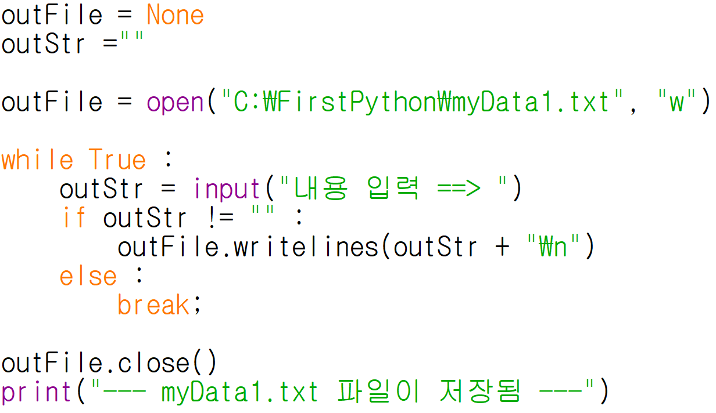
사용자에게 입력받은 내용을 파일에 쓰기

Slide 25
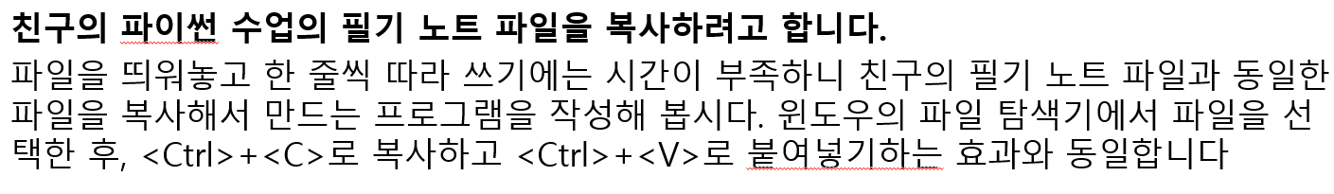
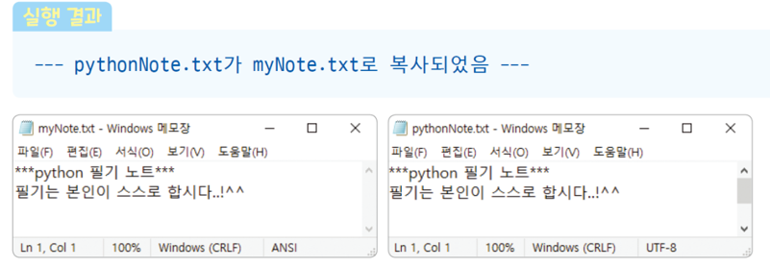
형성평가 : 친구의 필기 노트 파일 복사하기

Slide 26
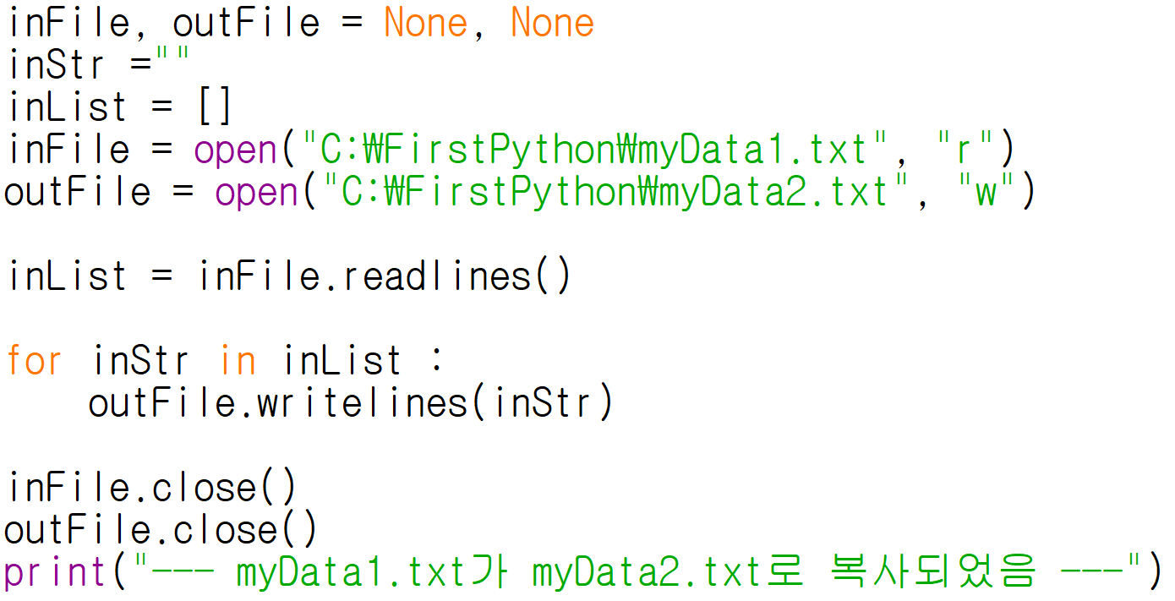
형성평가 소스코드

Slide 27
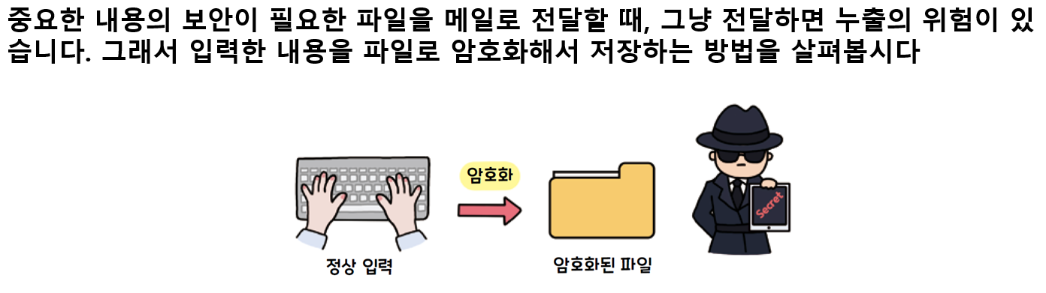
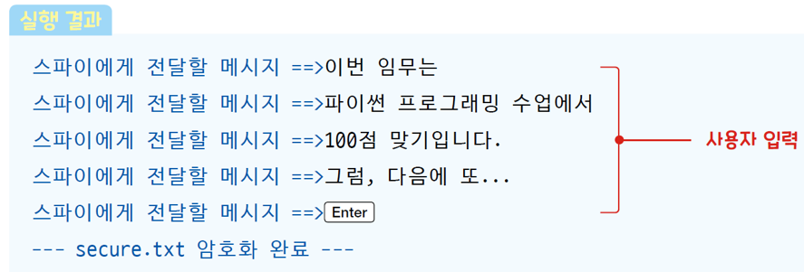
형성평가 : 스파이에게 보낼 문자 암호화하기

Slide 28
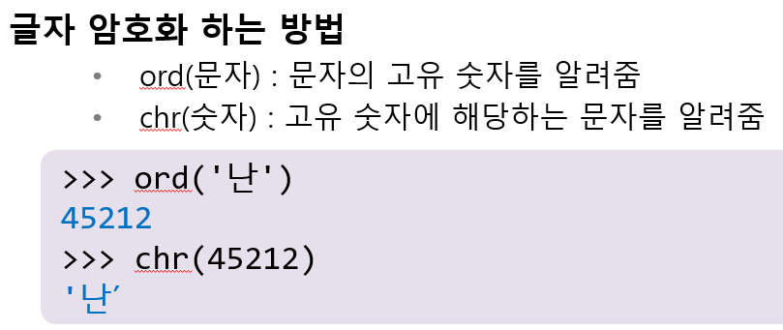
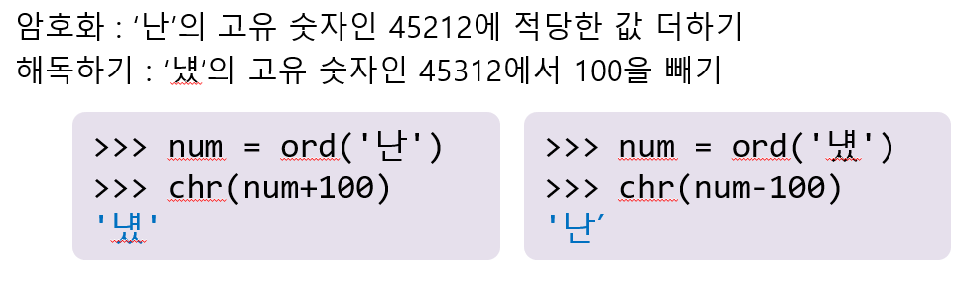
형성평가 : 스파이에게 보낼 문자 암호화하기

Slide 29
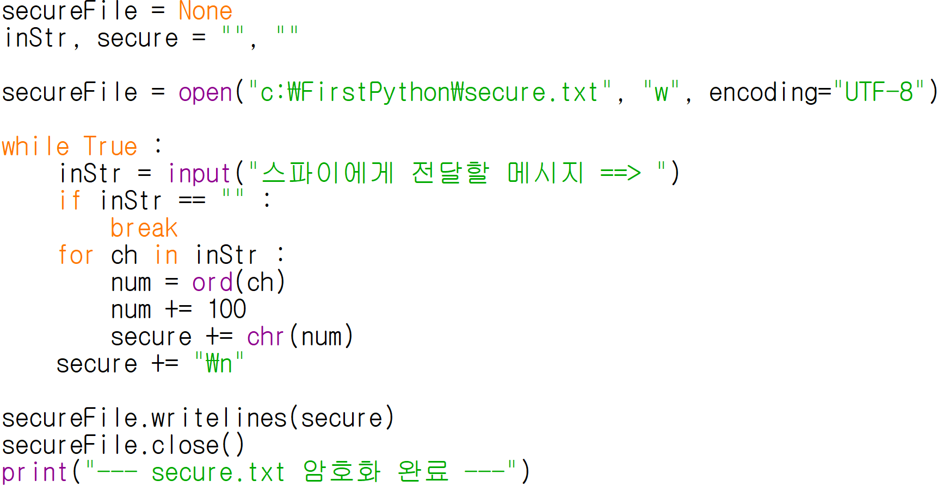
형성평가 : 소스코드

Slide 30
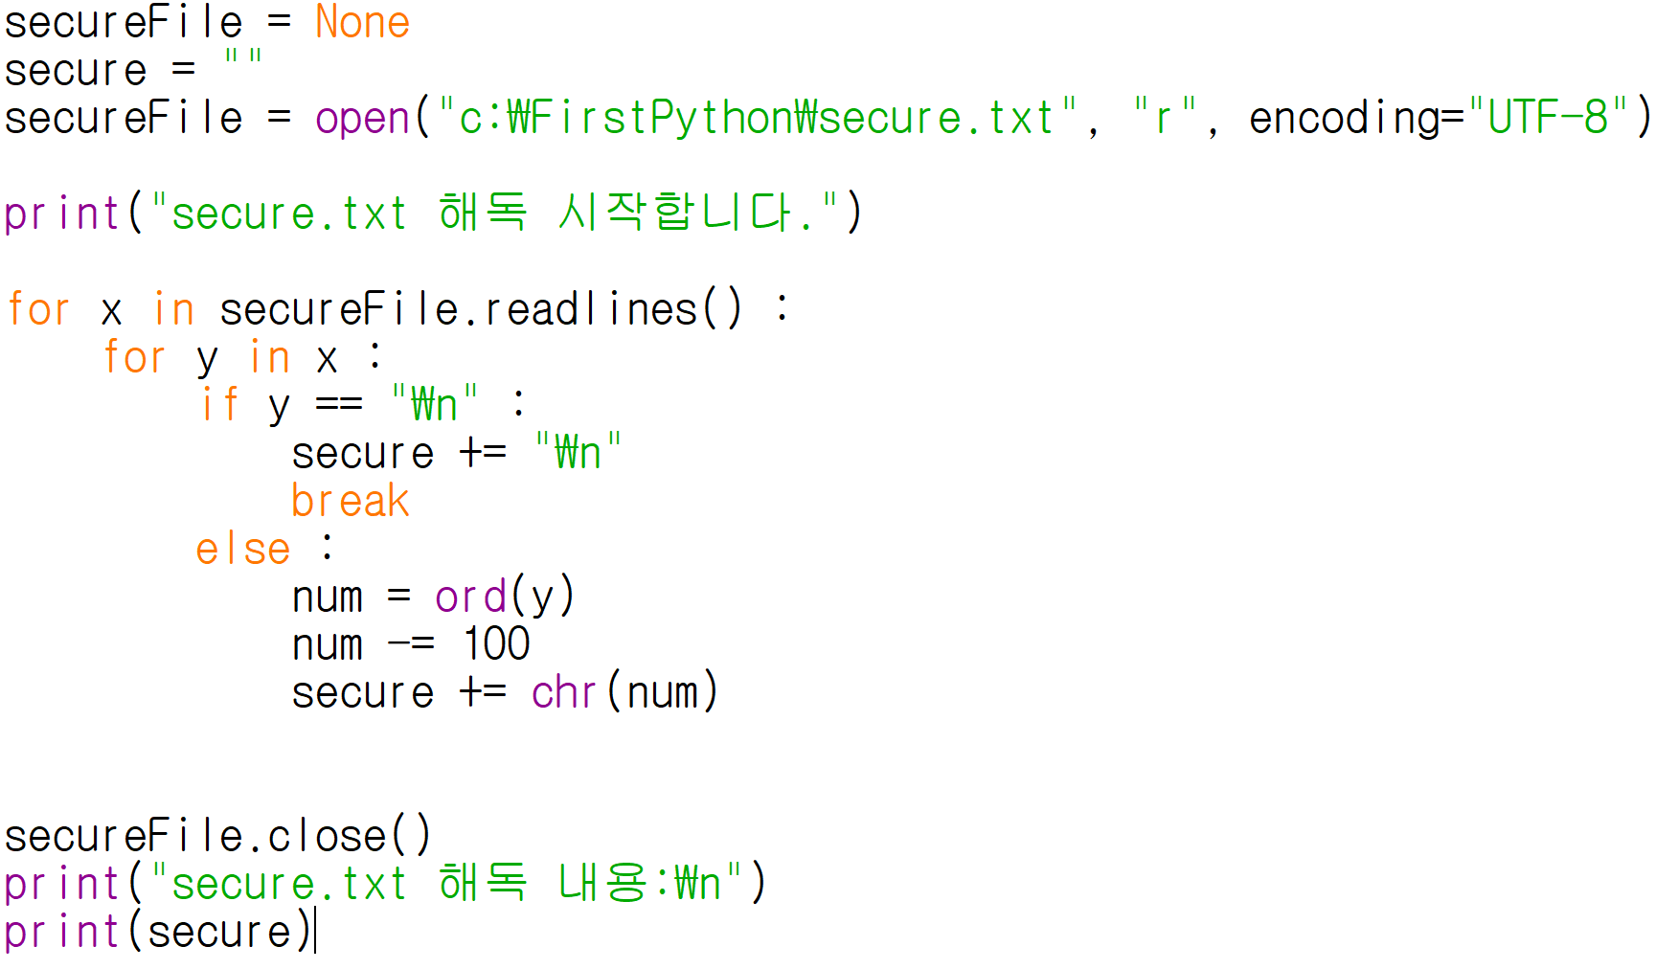
형성평가 : 암호화를 복호화

Slide 31
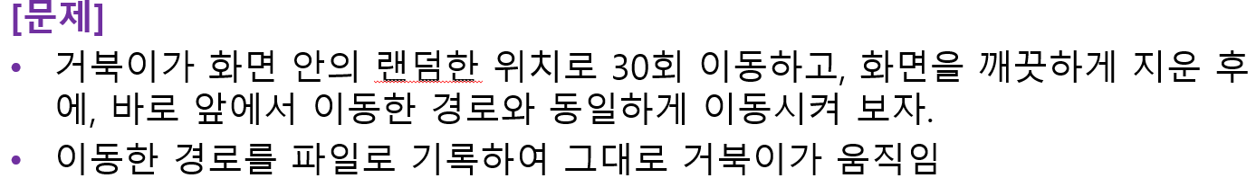
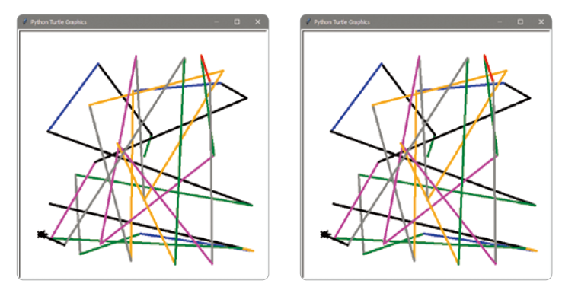
실전예제 : 갔던 길을 복습하는 거북이

Slide 32
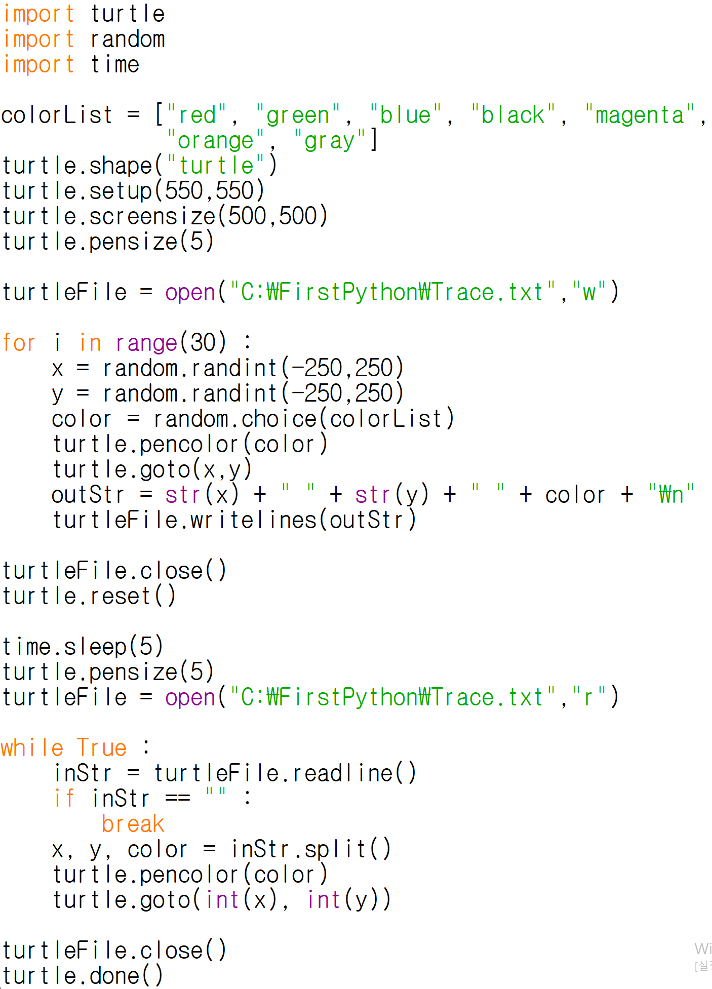
실전예제 : 소스코드

